Slide 1
Оптические системы захвата движения В науке И технике: применение В задачах навигации БПЛА в закрытых помещениях
Алексей Безгодов, к.т.н., НИИ НКТ СПб НИУ ИТМО

Slide 2
Задачи
Создание виртуального полигона для исследования динамики 4Р-БПЛА в закрытых помещениях (QuadroX-DS)
Создание комплекса 4Р-БПЛА для реализации задачи навигации в закрытых помещениях (КНЗП)

Slide 3
Области применения
Спасательные операции
В пещерах
В завалах
Мониторинг объектов на предмет:
Проникновений на охраняемые объекты
Аварий на опасных объектах
Разведывательные операции

Slide 4
Особенности постановки задачи КНЗП
Навигация в заведомо неизвестных и/или изменяющихся помещениях
Сложность передачи прямого радиосигнала в закрытых помещениях
Восстановление трехмерной структуры закрытых помещений
Реализация группового поведения БПЛА в условиях агрессивной среды

Slide 5
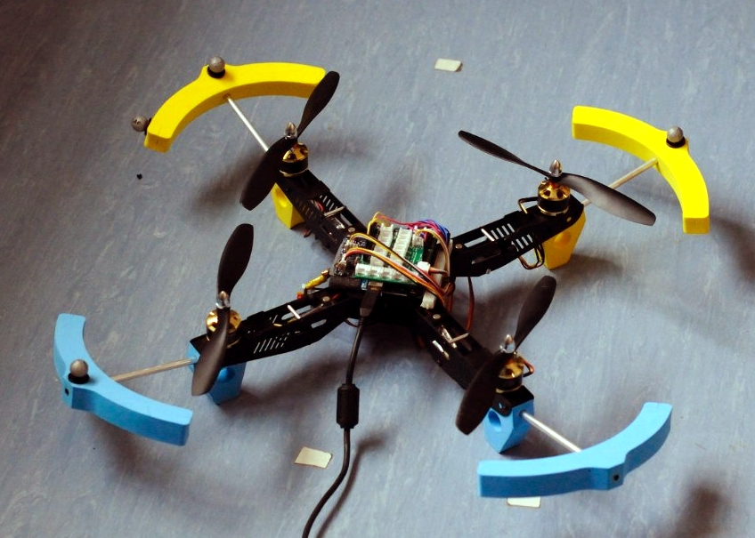
Устройство 4Р-БПЛА

Slide 6
Функциональная схема 4Р-БПЛА
PC
3-axis
gyroscope
XBee
3-axis
Accelerometer
Arduino
Barometer
Magnetometer
ESC #1
Brushless Motor
Camera
ESC #2
Brushless Motor
ESC #3
Brushless Motor
ESC #4
Brushless Motor

Slide 9
Виртуальный полигон для исследования динамики четырехроторных БПЛА
Александр Загарских, студент СПб НИУ ИТМО

Slide 10
Особенности постановки задачи ВП QuadroX-DS
Качественное воспроизведение аэродинамических эффектов взаимодействия групп БПЛА и окружения
Моделирование инерциальных, барометрических и магнитометрических датчиков
Синтез изображений формируемых камерами БПЛА
Варьирование параметров БПЛА с целью поиска оптимальной конфигурации:
Длина плеча
Двигатели + ESC (по таблицам)
Пропеллеры и т.д. (по таблицам + опт. связь c пакетами CFD)
Выбор окружения для моделирования

Slide 11
Архитектура виртуального полигона
Система оптическогозахвата движения
Система управления
- ручное
- авто
- групп.
Средства
журналирования
и анализа
Телеметрия
БПЛА
Модель
системы стабилизации
Модель
видеокамеры
Модель функционирования IMU сенсоров
Модель
аэродинамического
движетеля
Модель аэродинамического взаимодействия
Модель тв. тела
6-DOF

Slide 12
Модель 4Р-БПЛА как твердого тела с 6 степенями свободы

Slide 13
Модель аэродинамического взаимодействия

Slide 14
Модель аэродинамического движетеля
RPM
График
ШИМ -> Тяга

Slide 15
Модель функционирования IMU сенсоров
Типы сенсоров:
Гироскоп
Акселерометр
Барометр
Магнитометр
Разные типы шумов
Разрядность
Период дискретизации

Slide 16
Модель видеокамеры
Помехи
Блики
HDR адаптация
Задержки
Разные фокусные расстояния

Slide 17
Модель системы стабилизации

Slide 18
Средства журналирования и анализа

Slide 19
Телеметрия БПЛА

Slide 20
Система оптического захвата движения

Slide 21
Система управления
Ручное
Клавиатура
Джойстик XBOX360
3D Mouse Space Pilot
Автоматическое
Выполнение различных сценариев
Групповое
Построение формаций
Выбор лидера

Slide 22
Выбор аппаратной платформы для БПЛА
Контроллер:
Arduino
Netduino
Коммуникационная система
WiFi
Xbee
Bluetooth

Slide 23
Вопросы?

